Slide 1
Hepatit A, B och C Smittspårning
221019
Helena Ernlund, öl Infektionskliniken Falun

Slide 2
Disposition
Allmänt
Hepatit B
Hepatit A
Hepatit C

Slide 3
De vanligaste virusen som ger hepatit: A, B och C
Hepatit=leverinflammation
Samma symptom men i olika grad
Smittar på olika sätt
Ger akut och/eller kronisk hepatit
Hepatit A smittar fekal-oralt
Smittspridning kan ibland ses vid sex, främst bland MSM.
Ger ej kronisk hepatit
Hepatit B och C smittar via blod och sexuellt
Hepatit B: det hepatitvirus som har störst risk både för sexuell smitta och blodsmitta.
Hepatit C: stor risk för blodsmitta. Liten risk för sexuell smitta, lite större risk för MSM.

Slide 4
Symptom vid hepatit
Akut hepatit: 3 faser
Några veckor- ett par månader
Trötthet, muskelvärk, låggradig feber, illamående, nedsatt aptit.
Därefter får en del gulsot (ikterus)
”Postikterisk” fas
Långdragen trötthet
Kronisk hepatit (B eller C)
Ger inga symptom (om man inte får skrumplever eller levercancer).

Slide 5
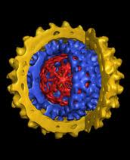
Hepatit B

Slide 6
Hepatit B allmänt
Globalt utbredd sjukdom.
Smittar via blod och sexuellt.
Akut och kronisk hepatit (en del läker ut, andra övergår i kronisk).
Akut hepatit B: stor smittrisk. Kronisk (oftast): mindre smittrisk.
Kronisk hepatit B kan ge skrumplever (cirrhos) eller levercancer.
Skyndsam smittspårning (f fa a vd akut hepatit B)!
Anmälningspliktig och smittspårningspliktig.
Bra vaccin finns.

Slide 7
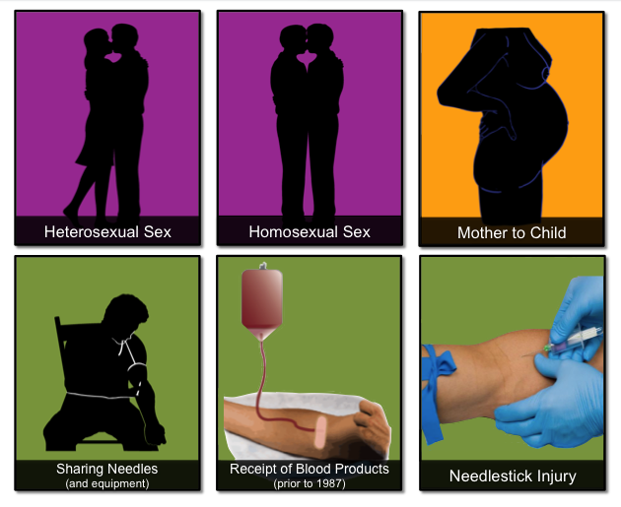

Slide 8
Hepatit B – hur smittar det? -mer smittsamt än hepatit C och HIV
Mor-barnsmitta, vanligast i världen.
Iv missbruk och sexuell sitta vanligast i väst.
Blodsmitta
Mor-barn (”vertikal” smitta). Under graviditeten men f f a vid förlossningen. Störst risk.
Om mamman har mycket virus: ”högsmittsam” får ca 90 % av barnen hepatit B.
Om mamman har lite virus: lågsmittsam mamma: några få procent smittas.
I v missbruk, (blod, blodprodukter).
Dagis, små barn, (brottning, orientering). Liten risk.

Slide 9
Hepatit B – hur smittar det forts
Sexuell smitta
Mindre smittsamt än via blod.
50-100 gånger mer smittsamt än HIV.
Virus finns i alla kroppsvätskor.
Partner med mycket virus: ”stor” risk vid upprepade kontakter.
Inga siffror på risken vid enstaka kontakt.
Partner med lite virus: låg risk.

Slide 10
Hepatit B smittar inte…
Vid hosta, nysning, dryck, mat, pussar.
Man kan dricka ur samma glas.
Man kan äta mat som någon med hepatit B lagat.
Teoretisk risk vid djupa kyssar. Inga dokumenterade fall av salivsmitta finns.

Slide 11
Hepatit B –när smittar det?
Inkubationstid 2-6 månader.
Smittsamhet från några veckor innan symptom tills man läkt ut!
Vid kronisk hepatit B kan man alltså vara smittsam hela livet.
Ju mer virus, desto större smittrisk!
Vid akut hepatit B alltid mycket virus.
Vid kronisk har en del mycket virus.

Slide 12
Hepatit B – alla får inte symptom OBS! Man kan vara smittsam även om man inte har symptom!
Akut hepatit B
Barn under 5 år får mycket sällan symptom.
Vid smitta i vuxen ålder får hälften symptom.
Många läker ut men några får kronisk hepatit.
Kronisk hepatit B
Inga symptom förrän man får komplikationer!
Komplikationerna kommer sent (vanligen efter 20-30 år): leversvikt och hepatocellulär cancer.
1/3 får levercirrhos.
1/4 får hepatocellulär cancer.

Slide 13
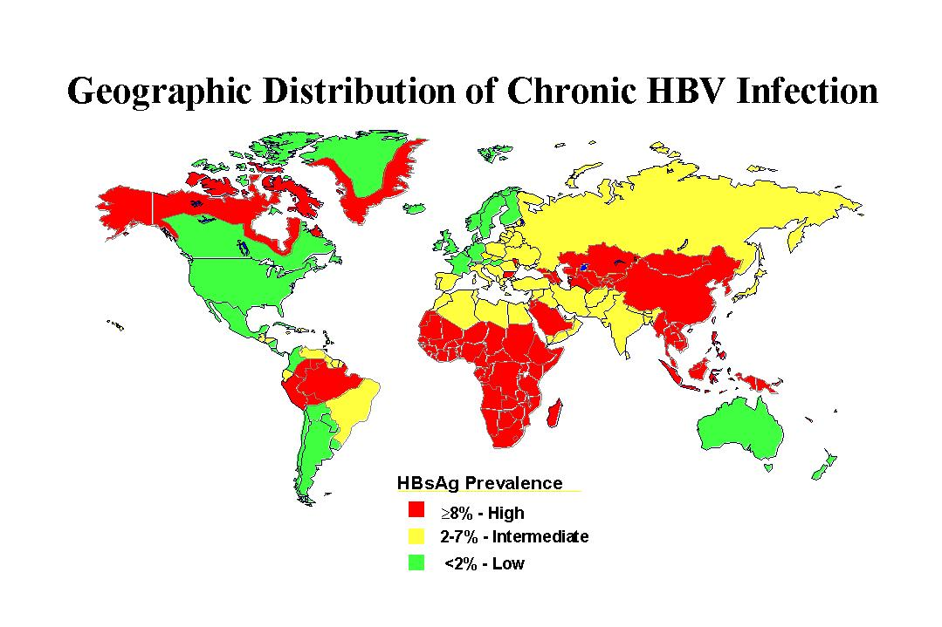
400 miljoner kroniska bärare
Sverige ca 1500 nya fall/år
Vanligare vid iv missbruk och MSM

Slide 14
Risk för kronisk hepatit B: beror på ålder vid smitta
Nästan alla (90 %) barn som smittas under graviditet/vid förlossning utvecklar kronisk infektion.
Den vanligaste formen av hepatit B i världen.
Få (< 5 %) som smittas efter 7 års ålder får en kronisk infektion

Slide 15
Kronisk hepatit B: naturalförlopp vid smitta i barndomen
De första åren: mycket hepatit B-virus.
Högsmittsam.
Immunförsvaret ”bryr sig inte om”viruset.
Oftast någon gång i tonåren börjar immunförsvaret försöka göra sig av med viruset.
Fortfarande mycket virus men sjunkande.
Några läker därefter ut infektionen helt.
De flesta har dock kvar lite virus.
Man är då lågsmittsam.

Slide 16
Hepatit B diagnos Blodprov som mäter antigen (ag) eller antikroppar (ak) mot hepatit B-viruset
Antigen: delar av virus som stimulerar bildning av antikroppar (först IgM-ak och sedan IgG-ak).
När antikroppar bildats försvinner antigenen.
HBsAg del av virusets yta
anti-HBs antikropp mot den delen
anti-HBc ak mot kärnan: IgM först, IgG senare
HBeAg: ”extracellulärag”
anti-HBe: ak mot extracellulärag

Slide 17
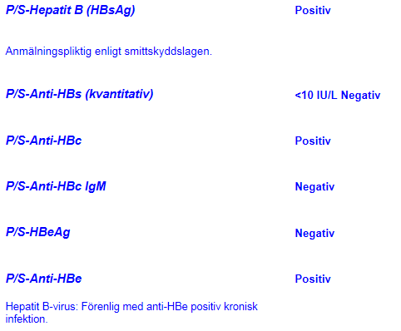
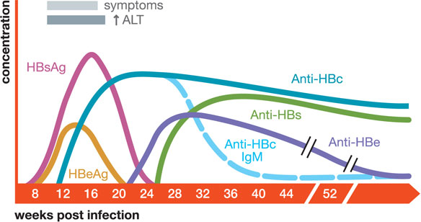
Serologiremiss i TC, Mikrobiologen, Falun

Slide 18
Vad kan man göra vid smitta?
Postexpositionsprofylax: för att förhindra sjukdom.
Vaccin
Så snart som möjligt, helst inom 12 timmar
Totalt 3 eller 4 sprutor under 6-12 månader, beroende på om man snabbvaccinerar” eller inte
Vanlig vaccination: dag 0, efter 1 och efter 6 månader
Snabbvaccination: dag 0, dag 7, dag 21 + efter ca 12 månader
Immunglobulin = antikroppar mot hepatit B
Vid högsmittsam källa
Så snart som möjligt
Anhöriga ska vaccineras

Slide 19
Vad kan man göra vid smitta? -gravida kvinnor med hepatit B
Högsmittsamma kvinnor: antivirala läkemedel (Infektionsmottagningen)
Barnen blir vaccinerade direkt efter födseln
Barn till högsmittsamma kvinnor får även immunglobulin

Slide 20
Hepatit B -vad göra som smittspårare? -kontakta ansvarig läkare
Skyndsam smittspårning av största vikt f f a vid högsmittsam patient!
Vid akut hepatit B: ansvarig läkare ska kontakta infektionsjouren för akut bedömning.
Kronisk: ansvarig läkare skickar remiss till infektionsmottagningen.
Vid osäkerhet kring akut eller kronisk: kontakta Smittskyddsenheten.
Smittskyddsanmälan ska göras och förhållningsregler ges (behandlande läkares ansvar).

Slide 21
Förhållningsregler vid hepatit B (och C)
Upplysning om smittsamhet och skyldigheter:
Uppge smitta vid sjukvårdskontakter.
Informera sexpartners samt skydda sig.
Ej dela spruta. Ej lämna blod.
Egen rakhyvel.

Slide 22
Hepatit B -sammanfattning
Smittar via blod och sexuellt.
Vanligaste smittväg i världen: mor-barn. I väst iv och sexuell smitta.
Akut och kronisk hepatit (en del läker ut, andra får kronisk).
Mycket virus=högsmittsam. HBeAg pos = mycket virus.
Akut hepatit: stor smittrisk. Kronisk (nästan alltid): mindre smittrisk.
Skyndsam smittspårning framför allt vid akut hepatit! Till Infektion.
Kronisk hepatit B: risk för levercirrhos och cancer.

Slide 23
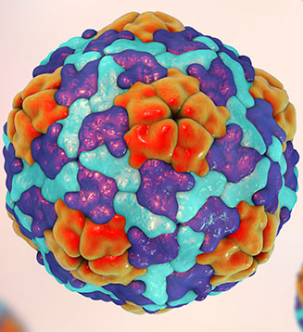
Hepatit A

Slide 24
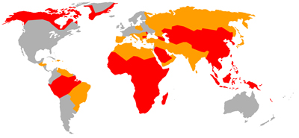
Hepatit A: allmänt
Fekal-oral smitta!
Globalt utbredd, f f a i utvecklingsländer.
De flesta insjuknar i barnaåren, tillfrisknar och blir immuna hela livet
Utvecklas inte till kronisk hepatit.
Vanligen utlandssmitta. Oftast knappt 100 fall/år i Sverige.

Slide 25
Hepatit A –hur smittar det?
Inkubationstid: 2-6 veckor.
Smittsamhet: Ca 2 veckor före till en dryg vecka efter icterusdebut.
Fekal-oral smitta
Förorenade födoämenen eller dricksvatten.
I dagismiljö. Symptomfria blöjbarn.
MSM
Anmälningspliktig. Smittspårning.

Slide 26
Akut hepatit A: symptom och prognos
Små barn: oftast inte symptom.
Oftast mildare symptom än vid hepatit B, varar i någon-några veckor.
Nästan ingen risk för allvarlig sjukdom (leversvikt).
Läker ut. Man blir immun.
Hepatit A blir inte kronisk.

Slide 27
Hepatit A -diagnos
Anti-HAV Ig M positiv
Serologiremiss i TC, Mikrobiologen, Falun
Anti-HAV IgG positiv = immun mot hepatit A
tidigare genomgången hepatit A
eller
vaccinerad mot hepatit A.

Slide 28
Hepatit A -vaccin
Bra vaccin finns: 2 doser med ett års mellanrum.
Om man utsätts för smitta kan vaccin förhindra sjukdom om det ges inom 2 veckor.
Hushållskontakter och sexualpartners ska erbjudas vaccin.
MSM som ska resa till länder där utbrott pågår.

Slide 29
Hepatit A –vad göra som smittspårare? -kontakta ansvarig läkare
Ansvarig läkare ska kontakta infektionsjouren för akut bedömning.
Skyndsam smittspårning av största vikt f f a vid högsmittsam patient!
Smittspårning via Smittskyddsenheten/Infektionsmottagningen.
Smittskyddsanmälan ska göras och förhållningsregler ges (behandlande läkares ansvar).

Slide 30
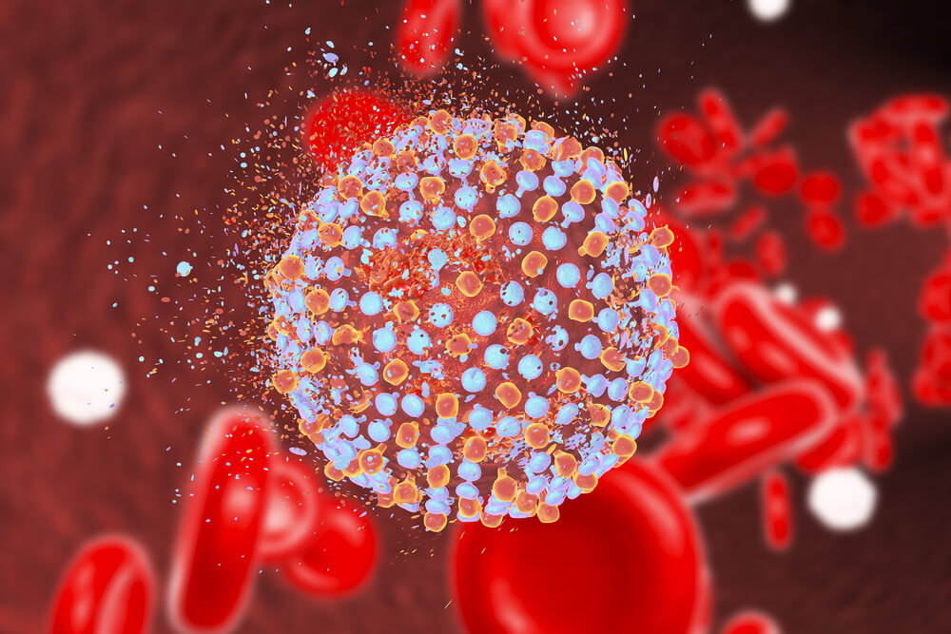
Hepatit C

Slide 31
Hepatit C: allmänt
Intravenös smitta/blod.
Risk för sexuell smitta < 5 %. MSM större risk.
Globalt ca 200 miljoner bärare.
I Sverige drygt 0.5 % prevalens (ca 50 000 fall).
Iv missbruk dominerande smittväg i västvärlden.
Man kan drabbas av hepatit C flera gånger.
Anmälningspliktig. Smittspårning?

Slide 32
Hepatit C: allmänt forts.
Inkubationstid: 1-4 månader.
Symptom som vid akut hepatit A eller B men mildare sjukdom, ofta inga symptom.
Upp mot hälften läker ut, resten får kronisk hepatit C.
Vid kronisk hepatit C risk för levercirrhos och levercancer.
Bra behandling finns!

Slide 33
Hepatit C -Vad göra som smittspårare? -kontakta ansvarig läkare
Behandlande läkare ska skriva remiss till Infektionsmottagningen.
Infektionsläkare tar ställning till om smittspårning behövs.
Smittskyddsanmälan ska göras och förhållningsregler ges (behandlande läkares ansvar).

Slide 34
Hepatit C: diagnos
OBS! Även om man läkt ut sin hepatit C har man kvar antikroppar
Anti-HCV positiv Serologiremiss i TC, Klinisk Mikrobiolog, Falun
Aktuell infektion, virus finns i blodet: även HCV-RNA positiv

Slide 36
